Slide 1
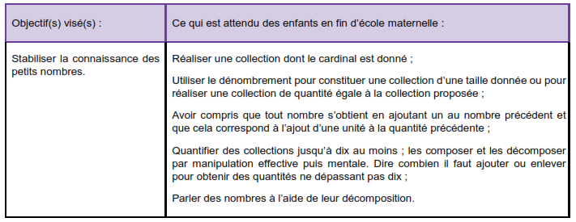
Construire les premiers outils pour structurer sa pensée
Construire le nombre pour exprimer des quantités
CPO 1
CPO 2
CPO 3
Je sais estimer une quantité approximative: beaucoup/ pas beaucoup | Je sais réaliser une collection terme à terme pour comparer. | Je sais produire une collection égale à une autre. | Je sais comparer des collections organisées différemment dans l’espace.
1 | 2 | 3 | 4
Stabiliser la connaissance des petits nombres
CPO 4
CPO 5
CPO 6
CPO 7
CPO 8
Je sais donner / montrer / prendre une quantité demandée. | Je sais constituer une collection par comptage. | Je sais verbaliser la décomposition d’un nombre. | Je sais dénombrer une quantité
1 | 2 | 3 | 4
Je sais dire la quantité d’éléments après modification de la collection initiale | Je sais constituer une collection par groupement | .
5 | 6
Utiliser le nombre pour désigner un rang, une position
CPO 9
Je sais construire une suite identique à une suite ordonnée proposée. | Je sais placer / montrer un élément en connaissant sa position. | Je sais verbaliser le rang des éléments d’une suite ordonnée.
1 | 2 | 3

Slide 2
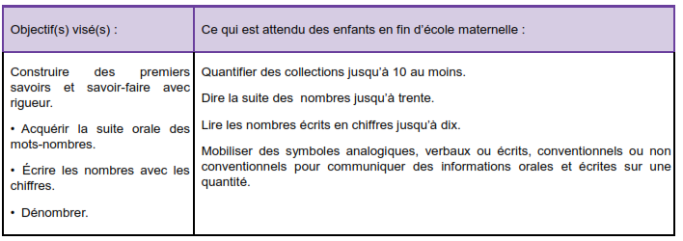
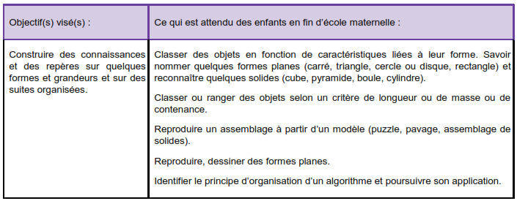
Construire des premiers savoirs et savoir-faire avec rigueur
CPO 10
CPO 11
CPO 12
Je sais dire la suite orale des nombres. | Je sais dire la suite orale des nombres à partir d’un nombre donné. | Je sais dire la suite des nombres de 2 en 2. | Je sais compter à rebours de 10 en 10.
1 | 2 | 3 | 4
Je sais associer les nombres à leur écriture chiffrée. | Je sais tracer les chiffres. | Je sais associer une représentation figurée à une quantité. | Je sais associer le nombre écrit à une quantité demandée.
5 | 6 | 7 | 8
Explorer des formes, des grandeurs, des suites organisées
CPO 13
CPO 14
CPO 15
CPO 16
CPO 17
Je sais reconnaitre des formes planes. | Je sais reconnaitre des solides. | Je sais distinguer formes planes et solides. | Je sais aligner des objets.
1 | 2 | 3 | 4
Je sais trier des objets selon un critère (masse, couleur, volume, longueur…) | Je sais appréhender un objet selon une grandeur donnée (masse, longueur…) | Je sais comparer 2 objets par rapport à un 3ème de référence. | Je sais repérer le rythme d’une suite organisée.
5 | 6 | 7 | 8
Je sais continuer une suite à partir d’algorithmes simples. | Je sais continuer une suite à partir d’algorithmes plus complexes. | Je sais inventer des rythmes. | Je sais compléter des manques dans une suite organisée.
9 | 10 | 11 | 12

Slide 3
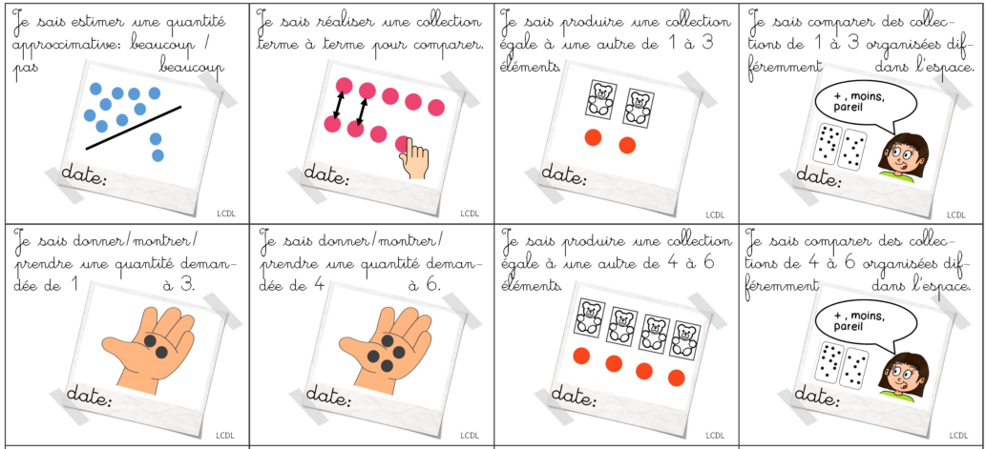
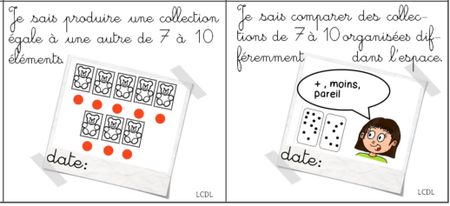
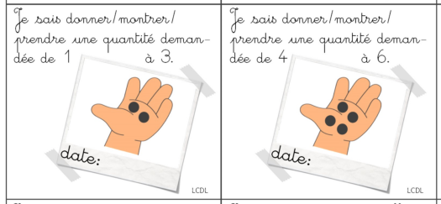
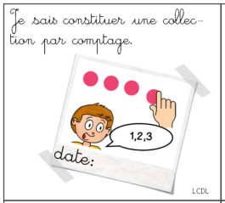
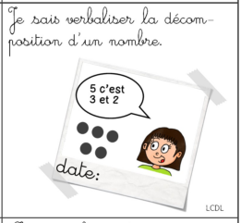
Construire les premiers outils pour structurer sa pensée
Construire le nombre pour exprimer des quantités
1 | 2 | 3 | 4
3 | 4 | 3 | 4
Stabiliser la connaissance des petits nombres
1 | 1 | 1 | 2
3 | 4 | 4 | 4
5 | 5 | 5 | 6

Slide 4
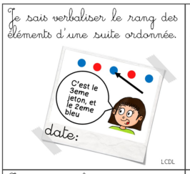
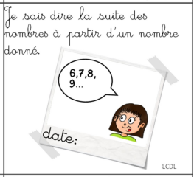
Utiliser le nombre pour désigner un rang, une position
1 | 1 | 1 | 2
3
Construire des premiers savoirs et savoir-faire avec rigueur
1 | 1 | 1 | 1
2 | 3 | 4 | 5
5 | 5 | 6 | 7
7 | 7 | 8 | 8

Slide 5
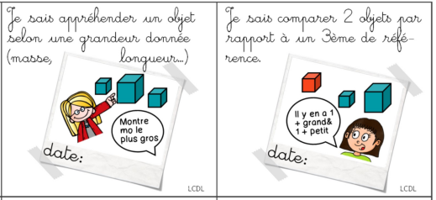
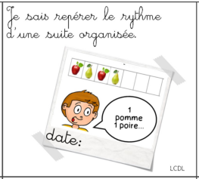
8
Explorer des formes, des grandeurs, des suites organisées
1 | 2 | 3 | 4
5 | 6 | 7 | 8
9 | 10 | 11 | 12

